Slide 1
UNIDAD TEMÁTICA 2
PROCEDIMIENTOS DE PUENTE
    1. Responsabilidades del Of. Gdia. en la Mar.
      Al recibirse, durante y al entregar su guardia.
      Novedades al Comandante.
    2. Responsabilidades del Oficial de Cargo de Navegación.
      Planificación de la Navegación
      En la navegación y en caso de accidentes.
      Equipos y material bajo su responsabilidad.
      El parte de viaje.
    3. Procedimientos de puente.
      Falla de máquinas, de gobierno, gobierno con las máquinas
      Navegación en Baja Visibilidad
Hombre al agua.
    3. Procedimientos de puente.
      Falla de máquinas, de gobierno, gobierno con las máquinas
      Navegación en Baja Visibilidad
Hombre al agua.

Slide 2
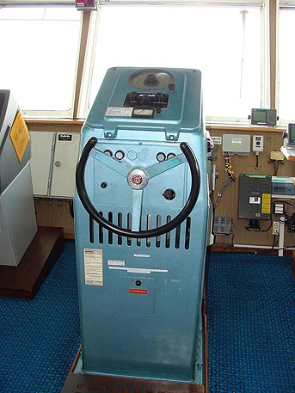
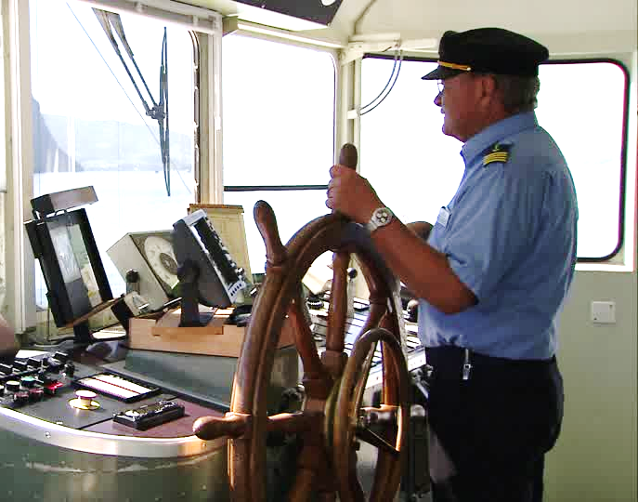
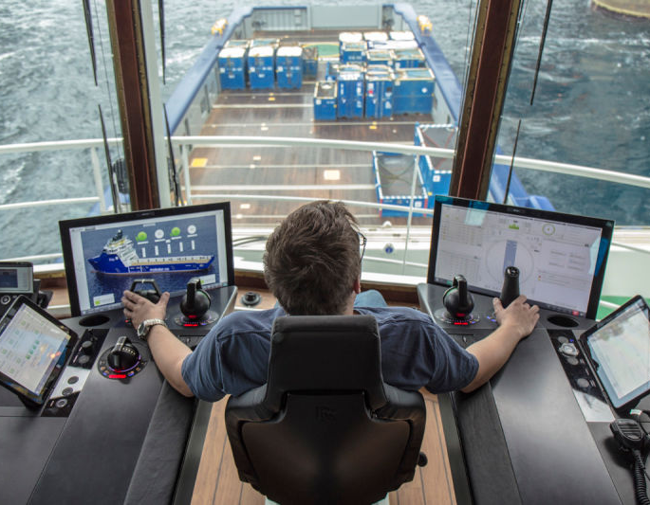
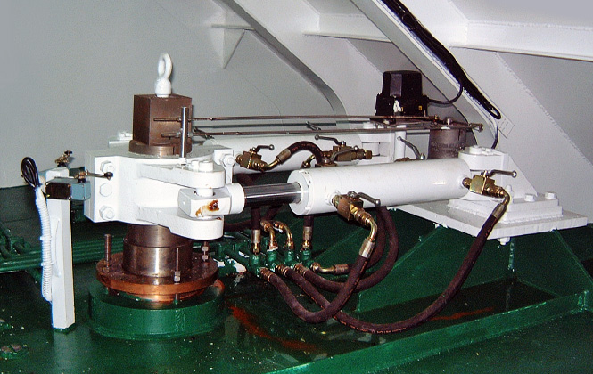
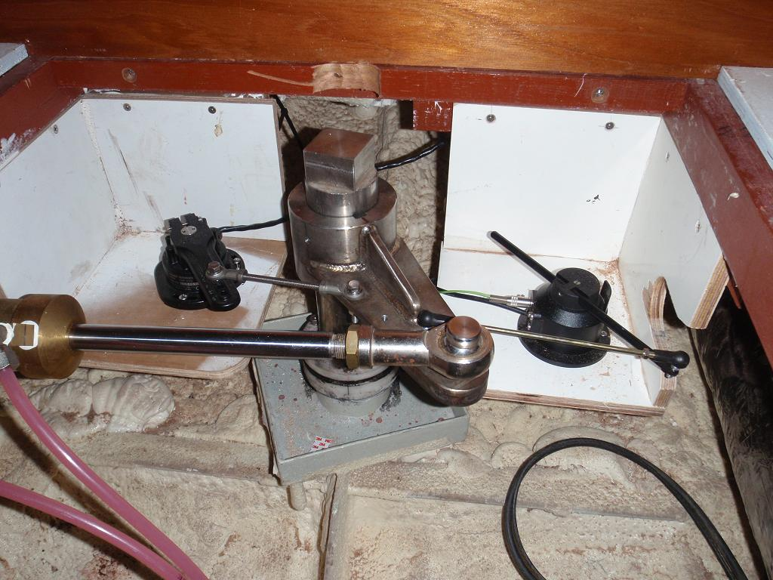
FALLA DE GOBIERNO
ALGUNAS CONSIDERACIONES:

Slide 3
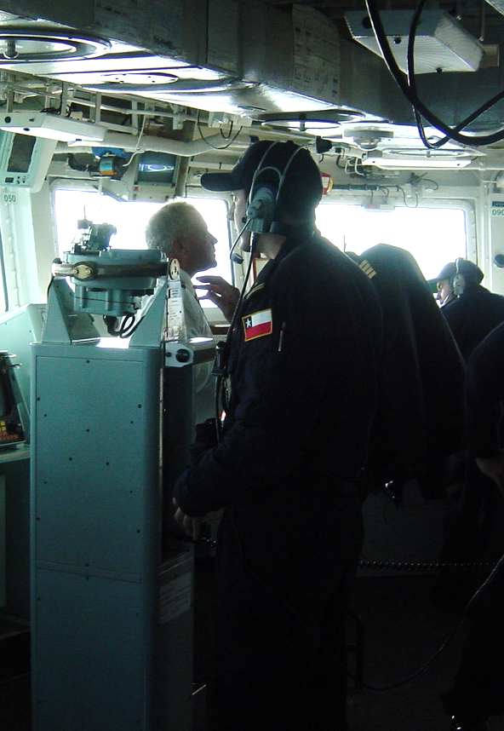
FALLA DE GOBIERNO
ALGUNAS CONSIDERACIONES:
FALLAS:
MECÁNICA
ELÉCTRICA
HIDRÁULICA

Slide 4
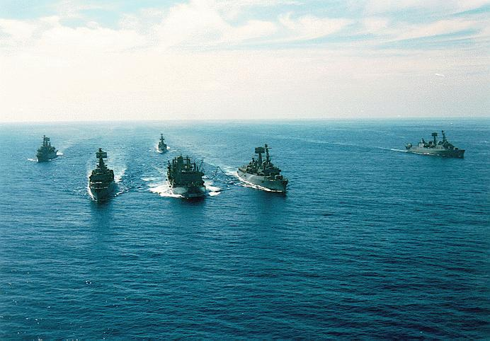
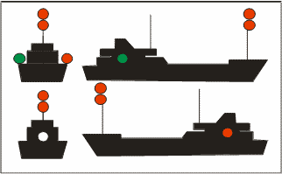
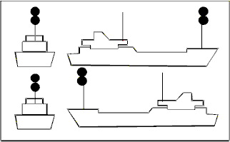
FALLA DE GOBIERNO
ACCIONES:
Solución inmediata en el puente:
Parar la viada o bajar el andar.
Alejarse de los peligros.
Izar o encender luces de señal sin gobierno.
Dar emergencia interna (Cubrir puestos alternativos).
Difundir el PAN PAN.
Llevar caña al medio.
Verificar tarjeta de procedimiento.
Ver posibles causas. Avisar Comandante
Determinar distancias y demarcaciones de seguridad.
Seleccionar punto de fondeo alternativo en las cercanías.
Definir quien gobierna. Probar gobierno.

Slide 5
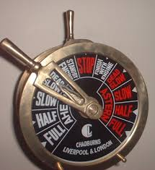
GOBIERNO CON LAS MÁQUINAS
ALGUNAS CONSIDERACIONES:
SIEMPRE DANDO AVANTE, MODIFICANDO UNA SOLA MÁQUINA CON MAYOR O MENOR VELOCIDAD;
TENGA PACIENCIA….
POR STAND BY
POR PASO
POR RPM
NO REEMPLAZA AL TIMÓN
NO LOGRA MISMO EFECTO
FLEXIBLE EN GDOS. DE GOB.

Slide 6
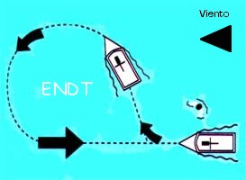
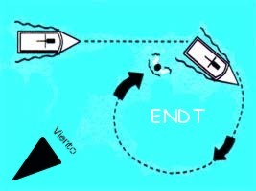
HOMBRE AL AGUA
ALGUNAS CONSIDERACIONES:
Mal tiempo.
De noche.
Pasa por el track anterior.
Pierde de vista al hombre.
Buen tiempo.
De día.
Mantiene en visual al hombre, más rápida.

Slide 7
HOMBRE AL AGUA (ALT)
ALGUNAS CONSIDERACIONES:
Banda del bote de rescate.
De día.
Forma un sector de calma para arriar el bote y recoger al hombre.
Aguas interiores, canal estrecho.
De día y noche.
Arriar el bote y recoger al hombre.

Slide 8

HOMBRE AL AGUA
ACCIONES:
Máquinas avante toda fuerza.
Cerrar la caña.
Lanzar picarón y señal de humo.
Marcar posición ECDIS (MOB).
Tocar 6 pitazos cortos.
Indicar visualmente la posición.
Dar la emergencia interna (y externa).
Solicitar máxima capacidad de gobierno y máquinas
Izar bandera “Oscar”.
Verificar viento verdadero.
Verificar tarjeta de procedimiento.

Slide 9
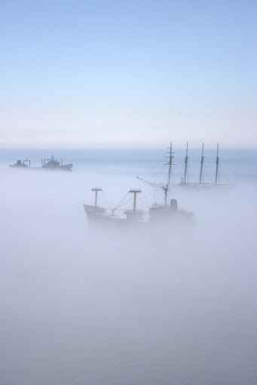
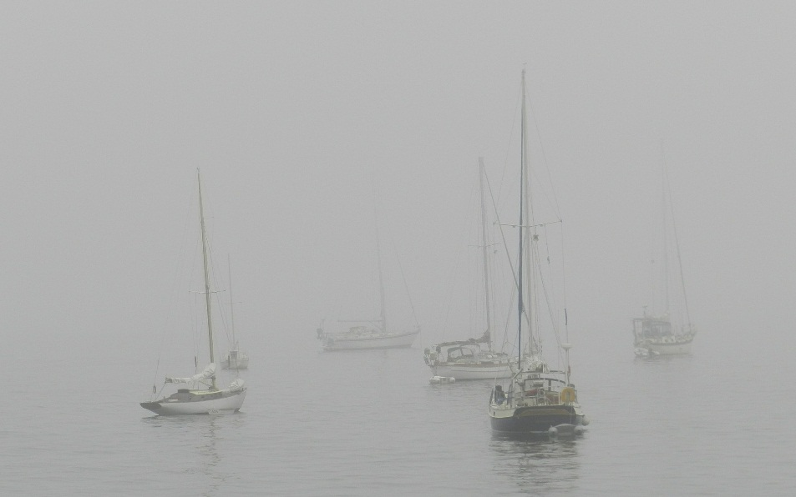
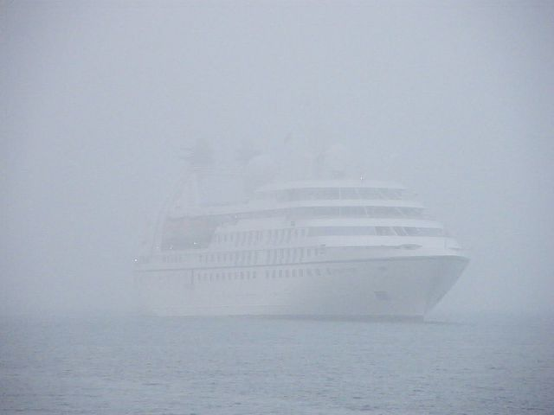
NAVEGACIÓN EN BAJA VISIBILIDAD

Slide 10
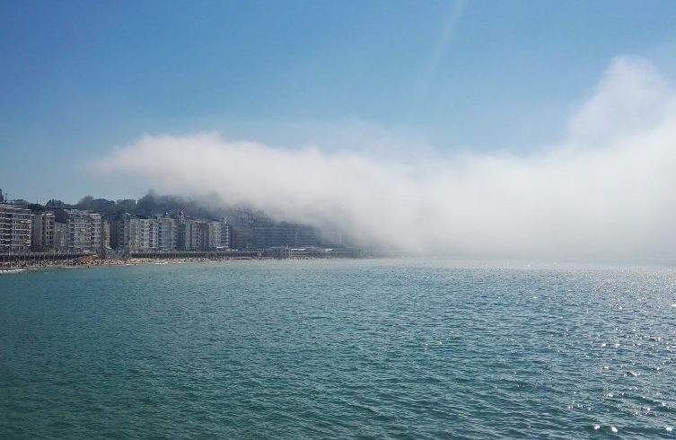
NAVEGACIÓN EN BAJA VISIBILIDAD
Al observar que navegará en baja visibilidad:
Tratar de evitar ese tránsito y cambiar la ruta
Encender luces de navegación.
Reforzar vigías (castillo, púlpito).
Informar al Comandante, Oficial Piloto y máquina.
Cubrir maniobra de fondeo (en cercanías de costa).
Establecer condición “Z” bajo la línea de agua.
Radar: rebusca de larga y corta distancia.
Activar AIS y encender el ECDIS
Preparar pilotaje ciego (aguas interiores).
Chequear SITMERC y SITPESQ.
Verificar si faros o boyas en la ruta emiten señal de niebla.
Según el área, ecosonda en servicio.
Colocar segunda bomba del servo motor en servicio.

Slide 11
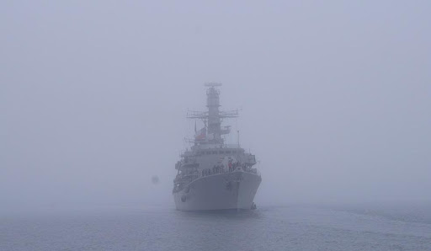
NAVEGACIÓN EN BAJA VISIBILIDAD
Al ingresar en zona de baja visibilidad:
Reducir a velocidad de seguridad (8 nudos o menos)
Máquinas en alerta máxima.
Mantener máximo silencio en el puente objeto escuchar señales sónicas.
Radar cada 10 minutos rebusca a 12 o 24 MN (PL), resto del tiempo en escala a menos de 3 MN (PC).
Ante dudas de la posición, adoptar rumbo de seguridad paralelo o divergente de los peligros.
Plotear todo contacto e informar los que representen peligro en los próximos minutos.
Mantener el ECDIS como apoyo.

Slide 12
NAVEGACIÓN EN BAJA VISIBILIDAD
Al ingresar en zona de baja visibilidad:
En alta mar, activar alarma por sectores.
Mantener situación periódica, comparar ECDIS, GPS y situación por radar.
Activar señales sónicas (según RIPA, 1 L, etc..).
Evitar el sincronismo con otras naves.
Informar en Reporte Standard, la sonda carta.
Verificar cambios repentinos de sondas.
Estar preparado para gobernar por magnético.
Estar atento en Canal 16 y coordinar paso oportunamente.
Verificar tarjeta de procedimiento.

Slide 13
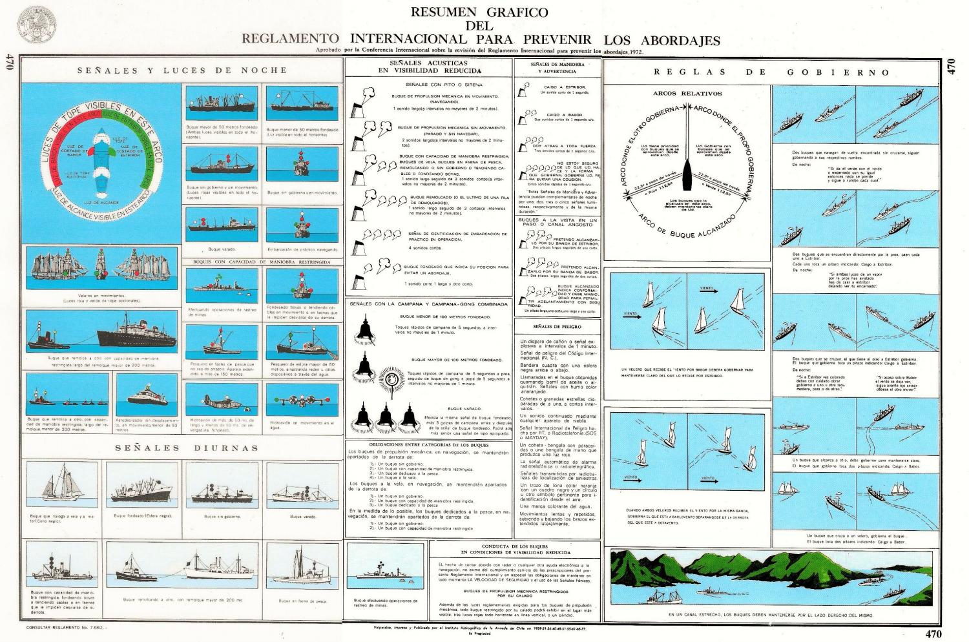
NAVEGACIÓN EN BAJA VISIBILIDAD
Buque de propulsión mecánica con arrancada: una pitada larga a intervalos que no excedan 2 minutos.
Buque de propulsión mecánica parado y sin arrancada: dos pitadas largas consecutivas separadas por un intervalo de unos 2 segundos entre ambas, a intervalos que no excedan de 2 minutos.
Buques sin gobierno o con su capacidad de maniobra restringida, buques restringidos por su calado, buques a vela, buques dedicados a la pesca: tres pitadas consecutivas a intervalos que no excedan de 2 minutos; una larga seguida por dos cortas.
Buque remolcado o, si se remolca más de uno, solamente el último del remolque, caso de ir tripulado, emitirá a intervalos que no excedan de 2 minutos, cuatro pitadas consecutivas; una pitada larga seguida de tres cortas; esta señal se hará inmediatamente después de la señal dada por el remolcador.
Embarcación en servicio de practicaje: cuatro pitadas cortas consecutivas a intervalos que no excedan de 2 minutos.
Buque fondeado: tres pitadas consecutivas; una corta, una larga y una corta, para señalar su posición.

